Slide 1


오늘의 밥은요,
Mini_Project
맛집 추천 시스템
6반 강지웅, 김나영, 최우혁, 한승원

Slide 2
목
차
CONTENTS
Crawling
&
Preprocessing
Result
&
Visualization
Intro
Modeling

Slide 3

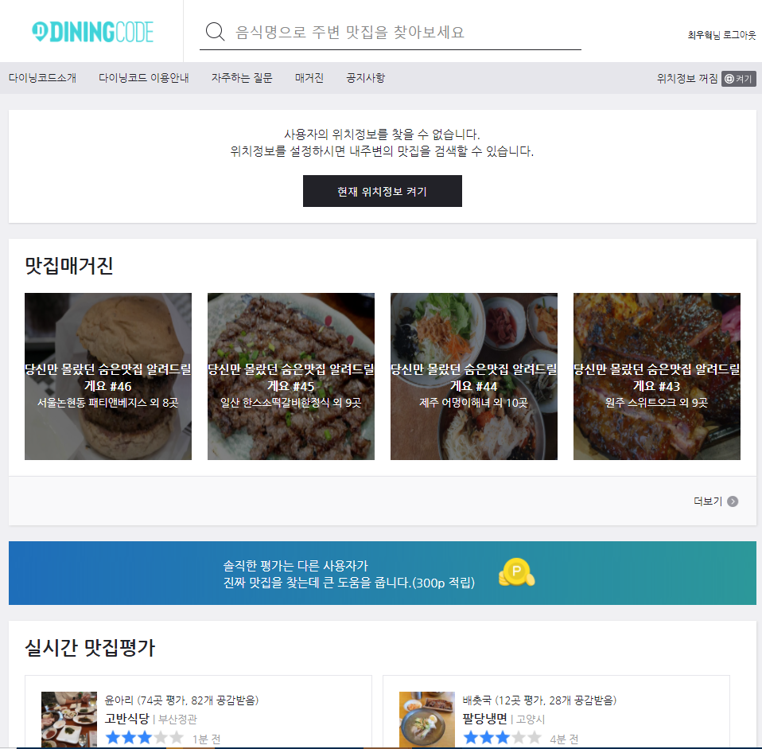
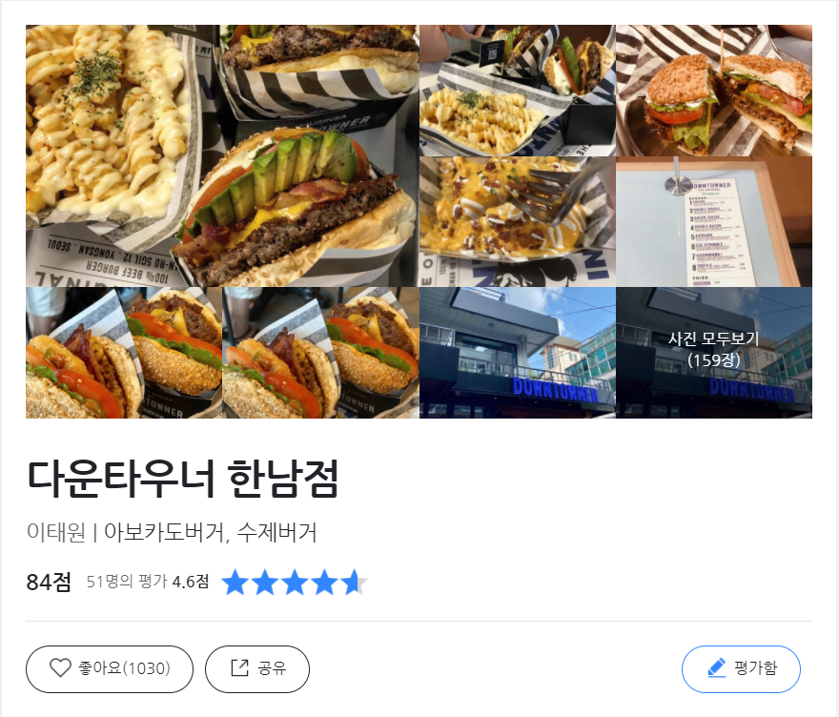
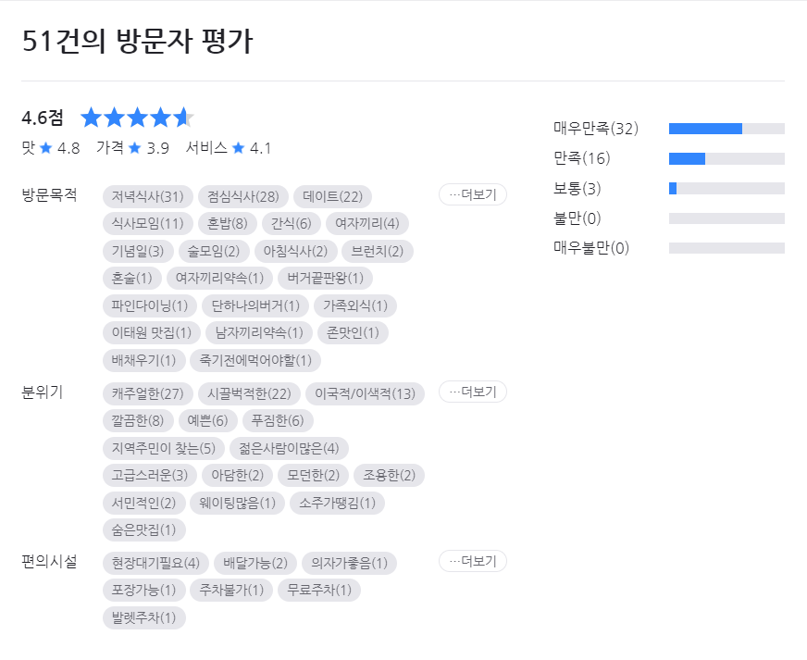
Intro
‘다이닝 코드’ Diningcode
전 국 어 디 서 나 진 짜 맛 집 만 찾 아 주 는
빅 데 이 터 맛 집 검 색 ,
다 이 닝 코 드 … … .

Slide 4
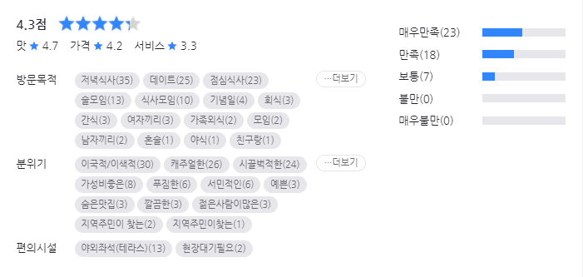
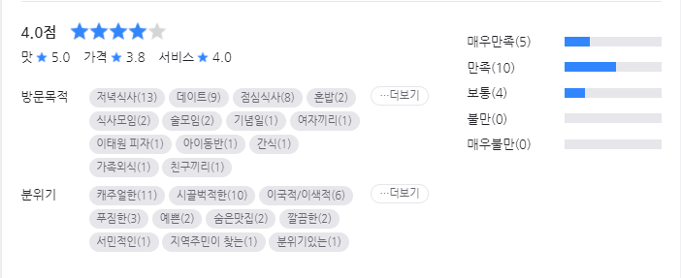
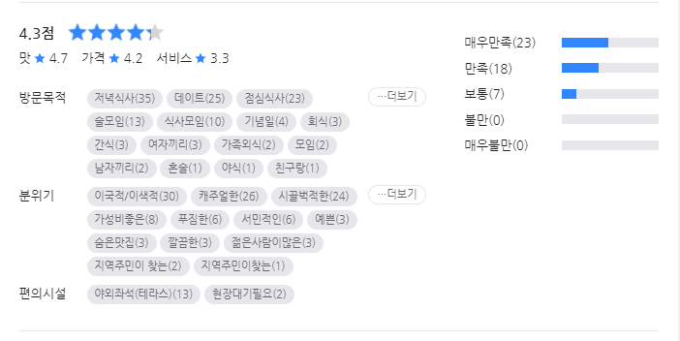
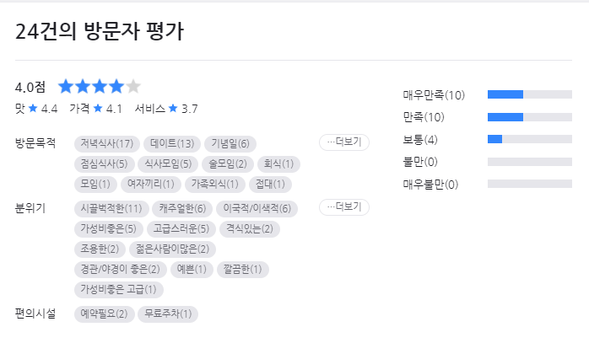
Intro

Slide 5
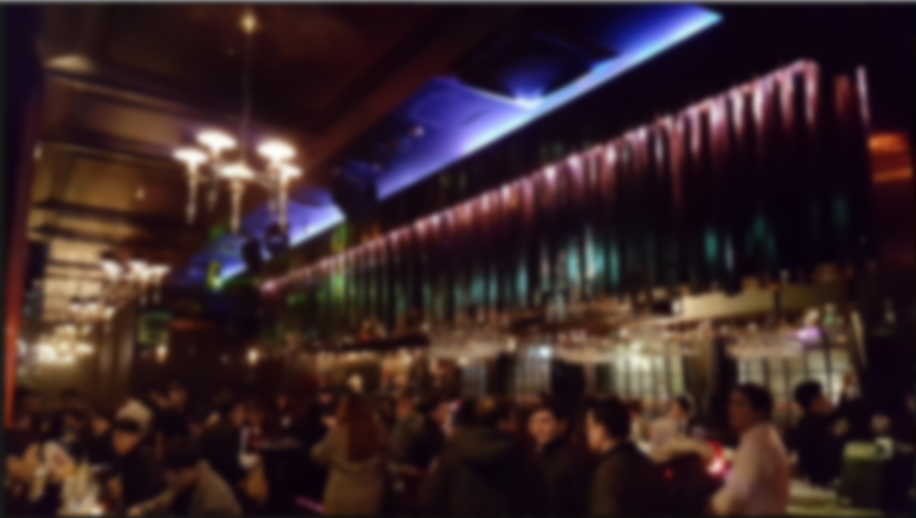
Intro
tfidf를 이용한
컨텐츠 기반 추천 시스템

Slide 6
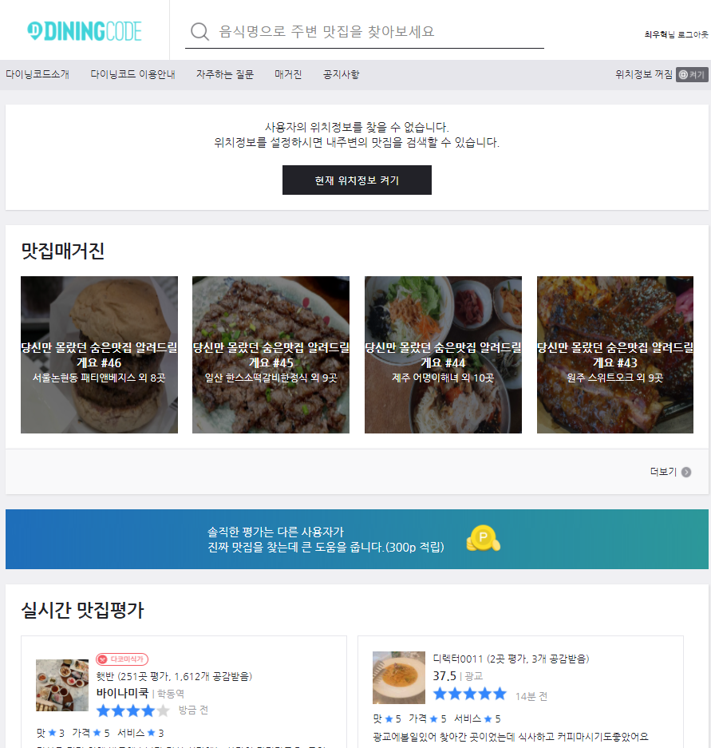
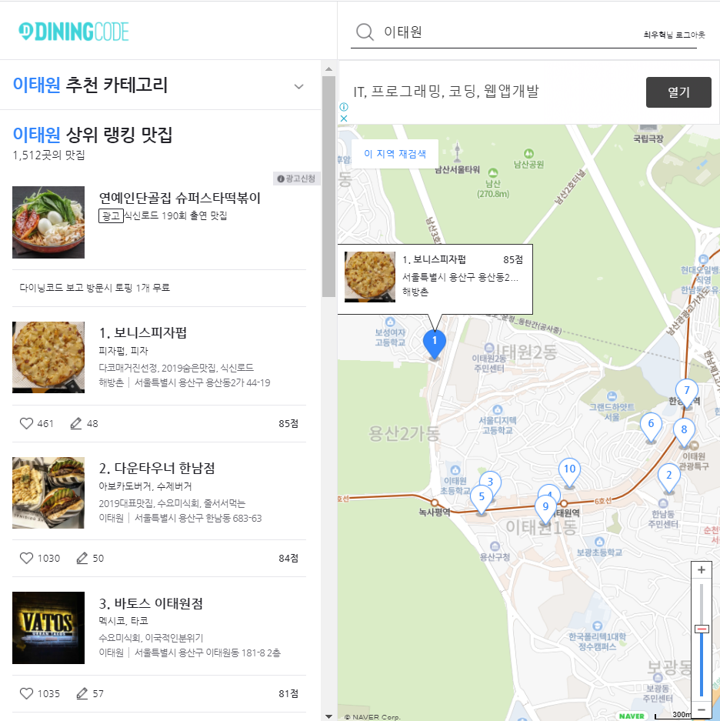
Crawling & Preprocessing

Slide 7
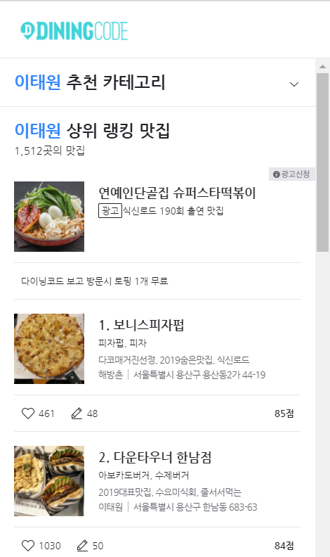
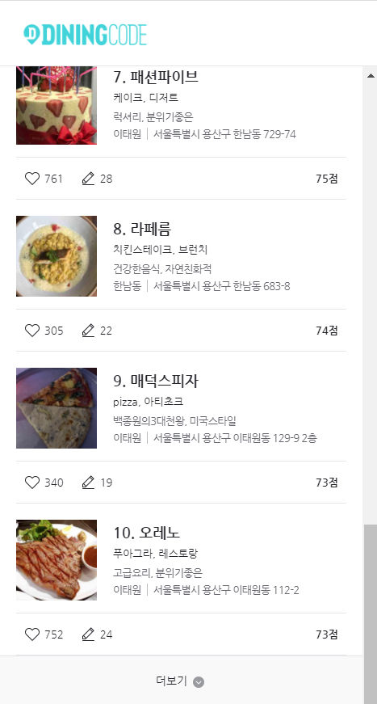
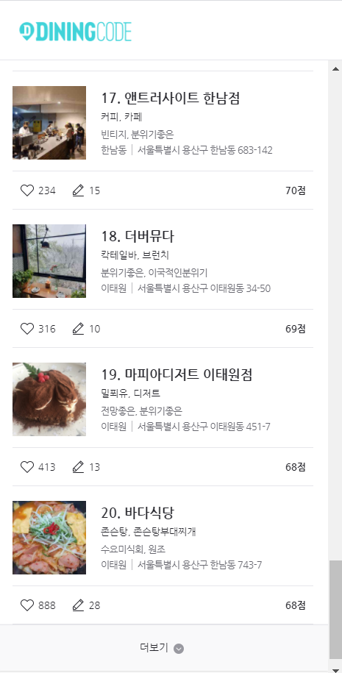
Crawling & Preprocessing

Slide 8
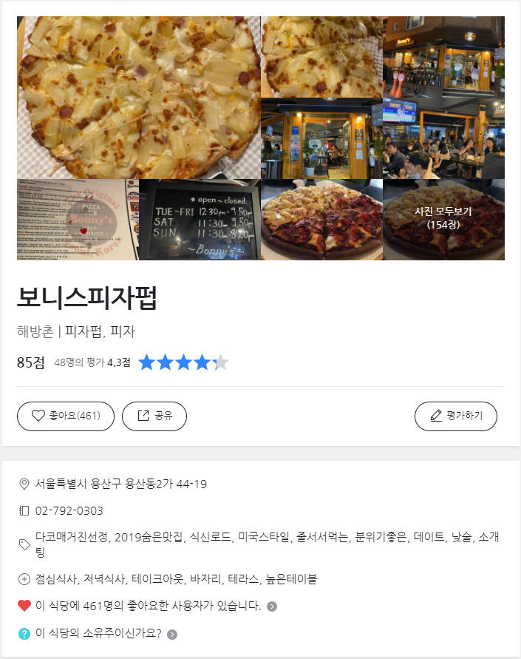
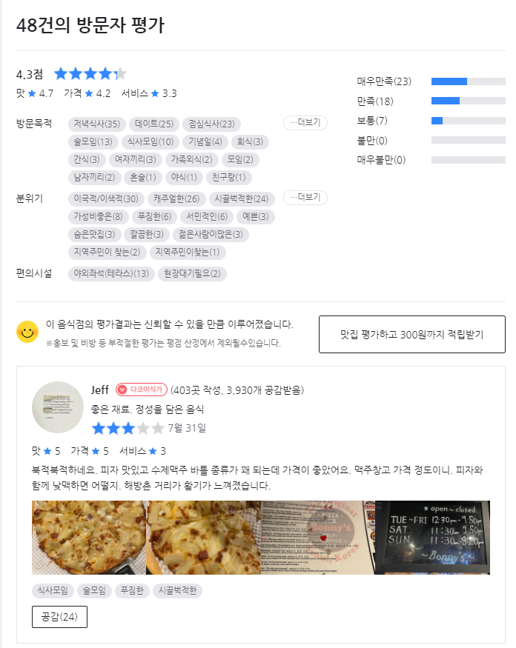
Crawling & Preprocessing

Slide 9
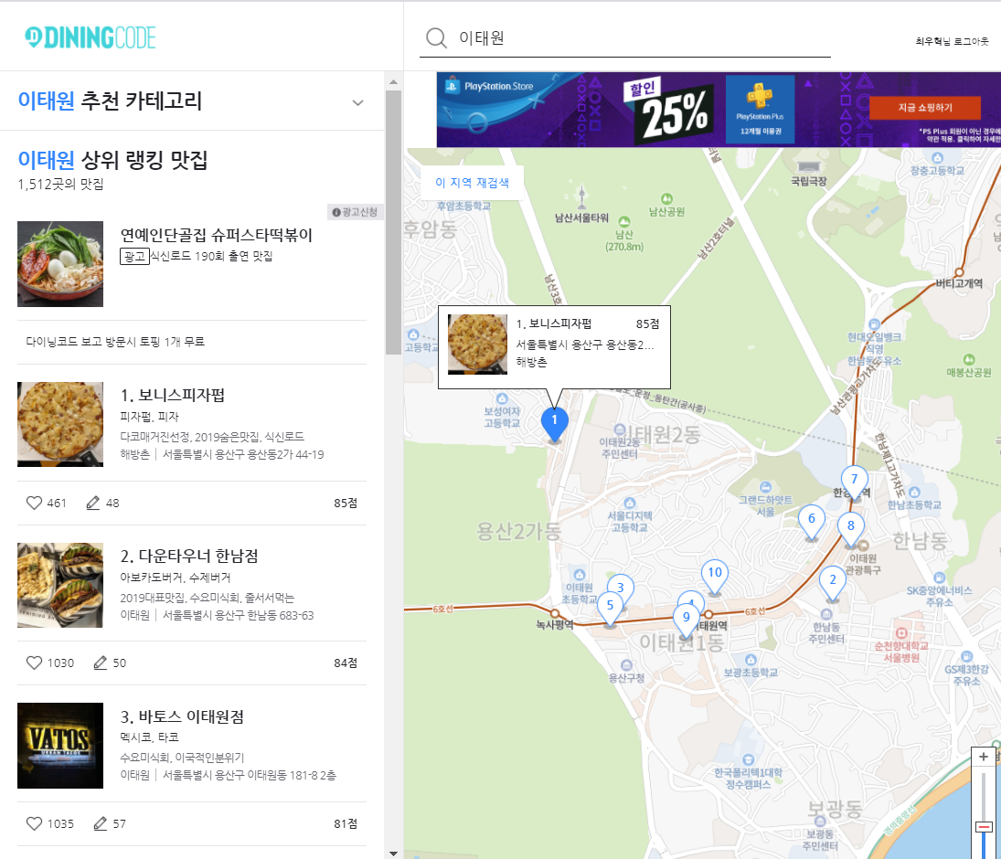
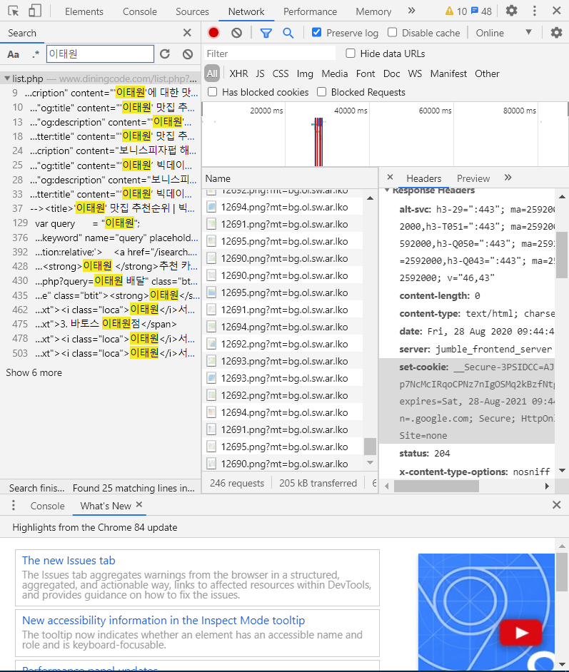

Crawling & Preprocessing

Slide 10
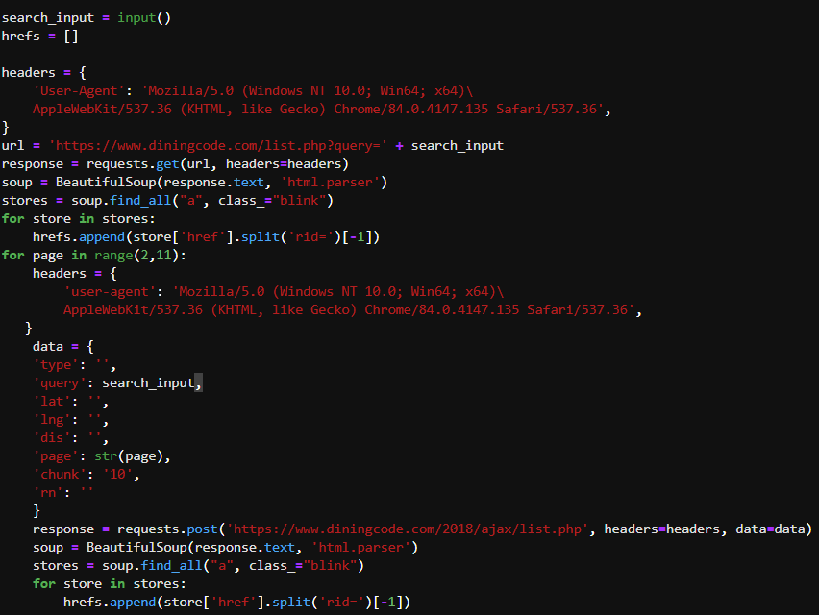
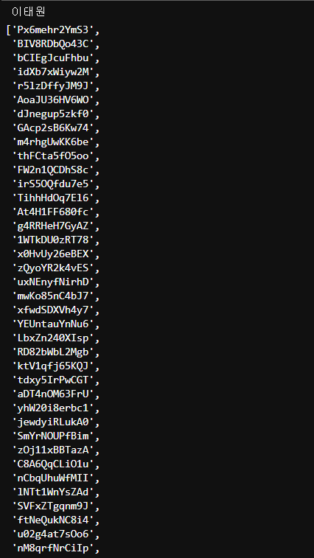
Crawling & Preprocessing

Slide 11
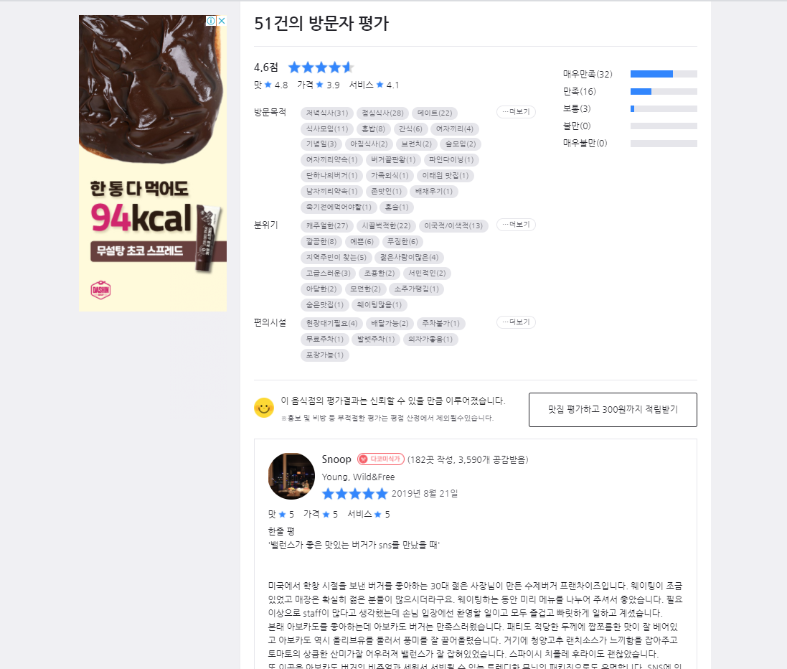
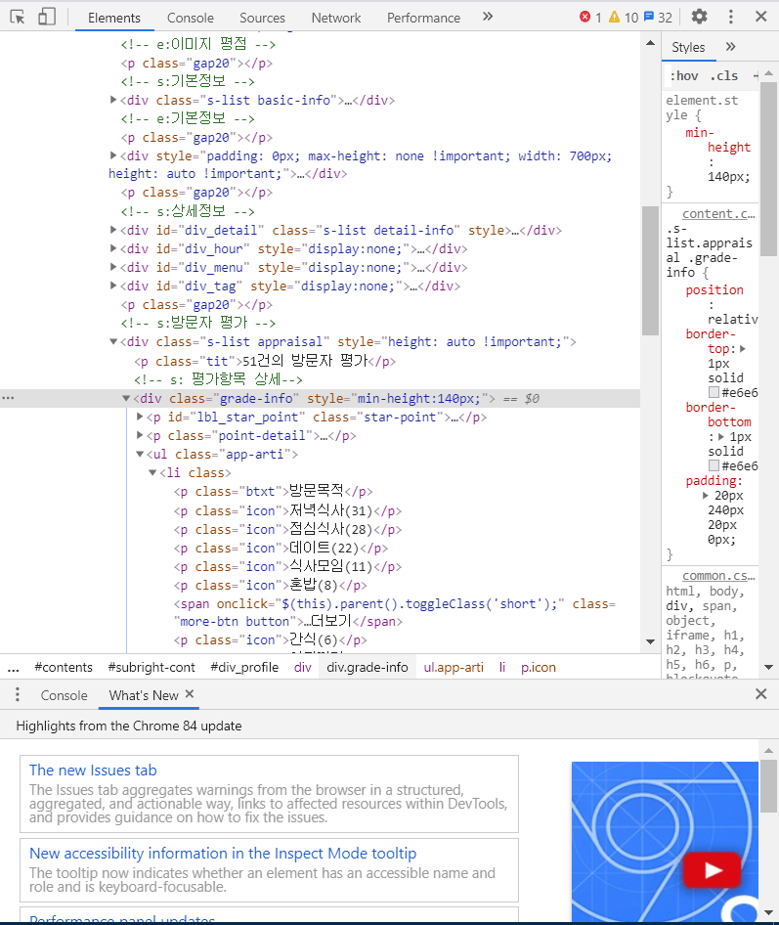
Crawling & Preprocessing

Slide 12
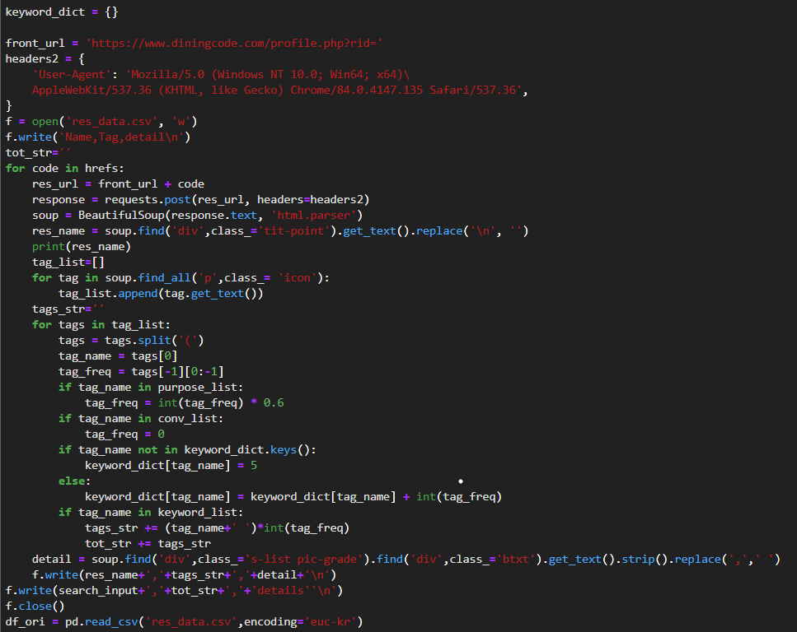
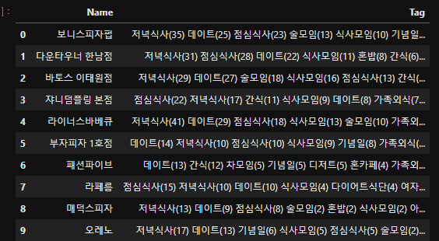
Crawling & Preprocessing

Slide 13
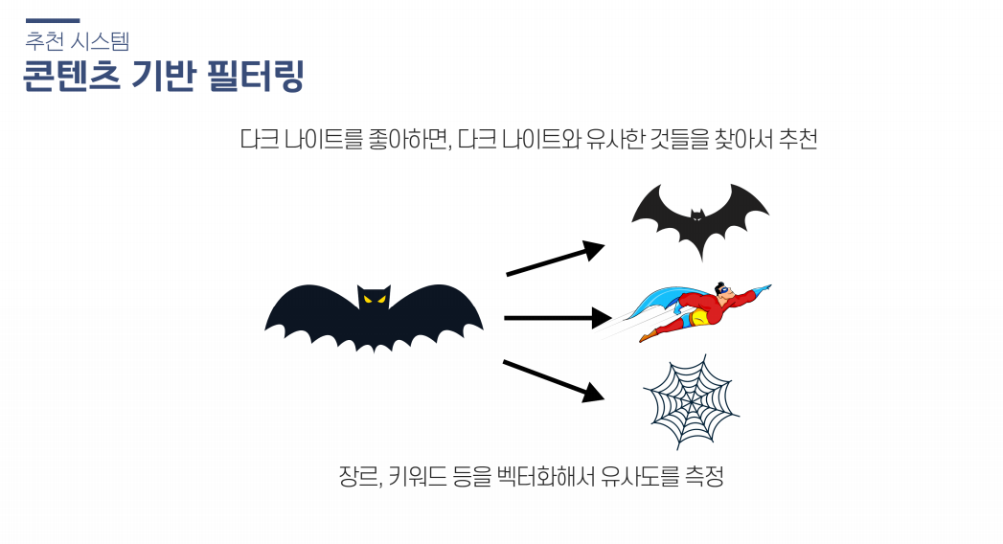
Modeling

Slide 14
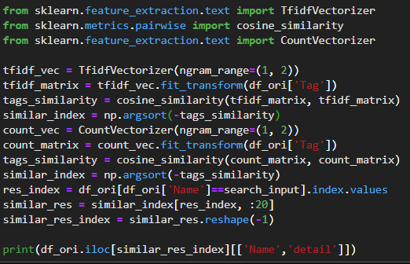
Modeling
TFIDF
코사인 유사도
Count
입력값
결과출력

Slide 15

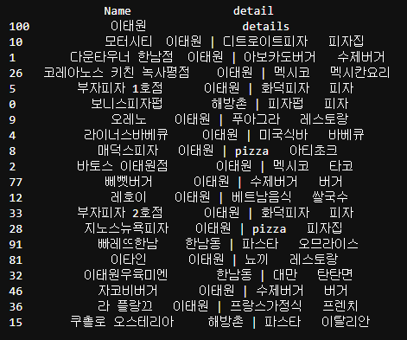
Result & Visualization

Slide 16
발표를 들어 주셔서
감사합니다!

